Slide 1

Mijn groei binnen de studie
Professional Skills
Lennon Tijmes
INF1B
5364612
Notes:
Introduceer het onderwerp.

Slide 2
Inhoud
Mijn pad
Samenwerken
Evalueren/Reflecteren
Notes:
Vertel kort waar ik het over ga hebben

Slide 3
Mijn pad
Vooropleiding
Het begin
Notes:
Begin rustig met wat ik hiervoor heb gedaan. En de stappen die ik heb ondernomen om te zijn waar ik nu ben.

Slide 4
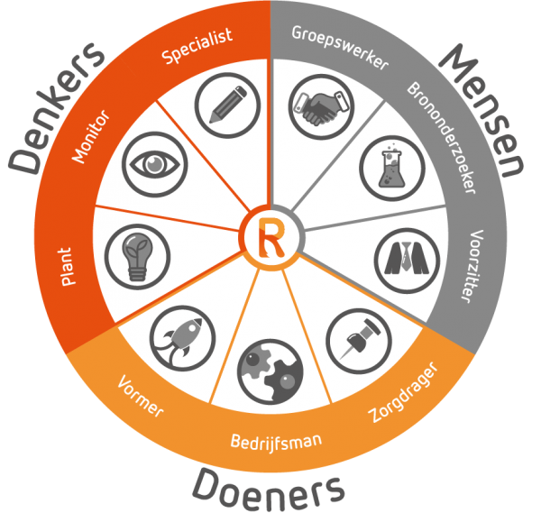
Samenwerken
Projecten
Belbin
Notes:
Hoe het sociale gedeelte ging tijdens het samenwerken denk aan plus en minpunten en gebruik de Belbin rollen hierbij ter verduidelijking. Plant: Nieuwe ideeën, creatief -blijft soms hangen in denken
Monitor: -Analytisch, kan zaken goed doorgronden Zorgdrager: -Gericht op kwaliteit

Slide 5

Evalueren/Reflecteren
Tegenslagen
Verbeteringen
Notes:
Ijsbergmodel van McClelland Wat doe je? Wat vind je? Wat wil je?

Slide 6
Conclusie

